Slide 1


ҚАЗАҚСТАН РЕСПУБЛИКАСЫ ЕҢБЕК ЖӘНЕ ХАЛЫҚТЫ ӘЛЕУМЕТТІК ҚОРҒАУ МИНИСТРЛІГІ МЕМЛЕКЕТТІК ЕҢБЕК ИНСПЕКЦИЯСЫ КОМИТЕТІНІҢ ТҮРКІСТАН ОБЛЫСЫ БОЙЫНША ДЕПАРТАМЕНТІ
Департаменттің 2026 жылдың 10 ай қорытындысы бойынша есебі
ТҮРКІСТАН 2026

Slide 2

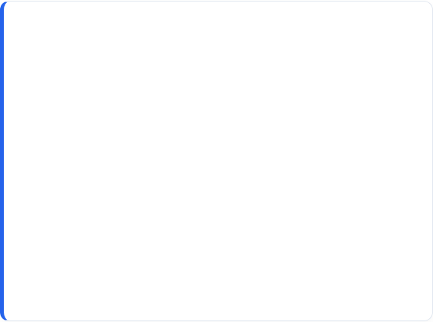
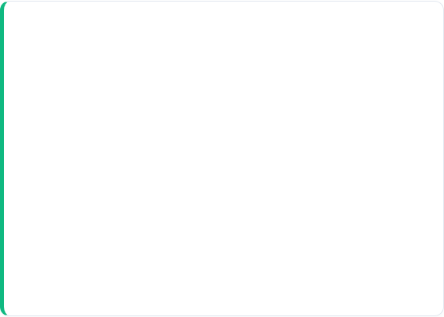




ТҮРКІСТАН ОБЛЫСЫНЫҢ ӘЛЕУМЕТТІК ЭКОНОМИКАЛЫҚ ЖАҒДАЙЫ
Халық саны мен құрылымы
Кәсіпкерлік субъектілері
2 147,9 мың
219 927
Түркістан облысының жалпы халық саны
Тіркелген жалпы субъектілер саны
Субъект түрі | Саны | Үлесі
Жеке кәсіпкерлер | 125 784
Шаруа қожалықтары | 75 459
Заңды тұлғалар | 18 684
Ауылдық жер
1 603,2 мың адам
Қалалық жер
544,7 мың адам

Slide 3








Арыз-шағымдар және тексеру жұмыстары (2026 ж. 10 ай)
3 052
291
203
Тіркелген арыз-шағым
2 954 қаралды
Тексеру жүргізілді
Берілген нұсқамалар
2025 жылы — 1 576
422 заң бұзушылық анықталды
1 нұсқама Бас мемлекеттік еңбек инпекторының қорытындысымен күші жойылды
Айыппұл өндірілу көрсеткіші
89.3%
Салынған айыппұл: 47.1 млн ₸ (246 хаттама бойынша) | Өндірілгені: 42.1 млн ₸

Slide 4
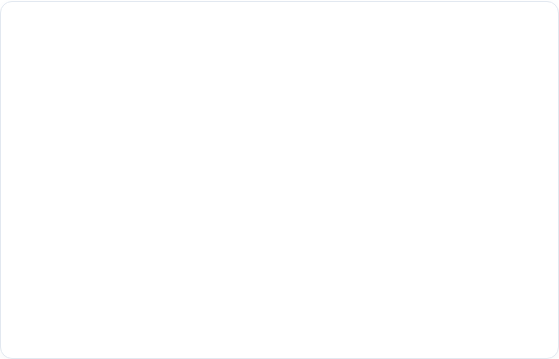



Арыз-шағымдардың секторлар мен салалар бойынша талдауы
Секторлар бойынша бөлінуі
Салалар бойынша бөлінуі
🎓 Білім беру 41.8% (1 272)
🏥 Денсаулық сақтау 17.9% (547)
🏛️ Мемлекеттік орган 53.7% (1 639 арыз)
🏛️ Мемлекеттік мекемелер 14.6% (446)
🏬 Жеке сектор 46.3% (1 413 арыз)
🏗️ Құрылыс саласы 6.1% (187)
🎭 Мәдениет саласы 5.3% (163)
⚙️ Өзге салалар 14.3% (437)

Slide 5






Өндірістік жарақаттану динамикасы
2025 және 2026 жж. салыстыру (10 ай)
Заңнамалық шаралар
Көрсеткіш | 2025 ж. | 2026 ж. | Өзгеріс
Жазатайым оқиғалар | 38 | 32 | -6
Зардап шеккендер | 43 | 39 | -4
Жеңіл жағдай | 10 | 15 | +5
Ауыр жағдай | 25 | 19 | -6
Қайтыс болғандар | 8 | 5 | -3
ҚАУІПСІЗДІК КӨРСЕТКІШТЕРІ
• Жиілік к-ті: 0,048%
• Өлім көрсеткіші: 0,006%
ІСТЕРДІ ТАПСЫРУ
🛡️ ҚР ҚК 156-бабы бойынша құқық қорғау органдарына 21 іс-құжат жолданды.

Slide 6






Өндірістік қауіпсіздік және алдын алу шаралары
Оқиғалардың салалық таралуы
Қауіпсіздікті арттыру бағдарламалары
Денсаулық сақтау: 7 оқиға
🎯 «Vision Zero» бағдарламасы
Тау-кен өнеркәсібі: 8 оқиға
Жобаға өңірдегі 43 кәсіпорын белсенді түрде қосылды.
Шағын бизнес: 3 оқиға
Энергетика саласы: 2 оқиға
Ауыл шаруашылығы: 3 оқиға
🔍 Кәсіптік тәуекелдерді бағалау (ОПР)
Өзге де салалар: 14 оқиға
Арнайы тәуекел аудитінен 29 мекеме табысты өтті.

Slide 7




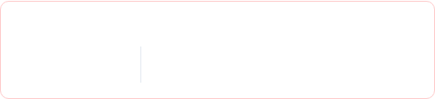


Жалақы берешегін өндіру мәселелері
Ағымдағы жағдай (2025–2026 жж.)
Бақылаудағы өтпелі қарыз (2024 жылдан)
«Қыран ФК» МК
ҚАРЫЗ СОМАСЫ:
ЖҰМЫСКЕРЛЕР САНЫ:
101,2 млн ₸
44 адам
«2025–2026 жылдары жаңадан пайда болған жалақы қарызы бар кәсіпорындар анықталған жоқ.»
🔒 Қолданылған шаралар: Есеп шоттары бұғатталған, сот орындаушылары арқылы өндірілуде. Департаменттің қатаң бақылауында.

Slide 8
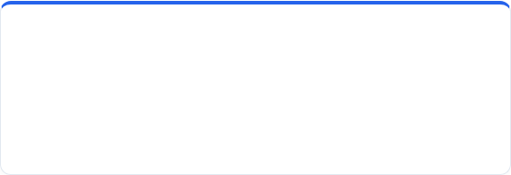
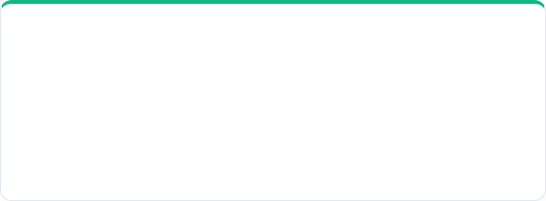



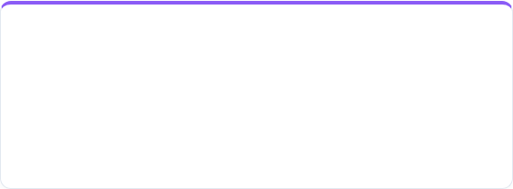


Түсіндірме жұмыстары және кері байланыс
1. Ақпараттық жұмыстар
2. Кездесулер
789 БАҚ пен әлеуметтік желідегі жарияланым
👥 3 700 жұмысшы мен жұмыс беруші қамтылды.
📍 Түсіндіру шаралары өңірдегі 17 аудан-қалада толық өткізілді.
172 өндірістік іс-шара желілерде жарияланды (gov.kz, Facebook, Instagram)
3. Медиа сұхбаттар
4. Жеке қабылдаулар
📺 21 телеарналық сұхбат ұйымдастырылды.
🏛 «Халық үніне құлақ асатын мемлекет» тұжырымдамасы аясында.
17 рет — Аудандық аппараттарда
12 рет — «Әділет» партиясы филиалдарында

Slide 9




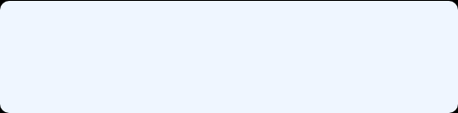

Электрондық еңбек шарттары және зейнетақы жарналары
1. Еңбек шартының болмауы бойынша
2. Міндетті зейнетақы жарналары бойынша
Жоспарланған сәйкессіздік: 734
Жоспарланған сәйкессіздік: 10 323
Жойылғаны: 73 кәсіпорын
Жойылғаны: 1 032 кәсіпорын
Орындалу деңгейі: 795.9%
Орындалу деңгейі: 347.7%
🎯 Межеден асыра орындалды
🎯 Межеден асыра орындалды

Slide 10

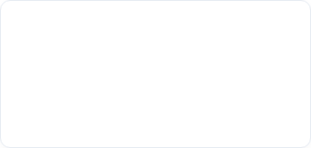
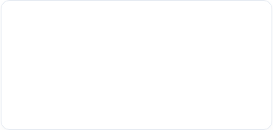
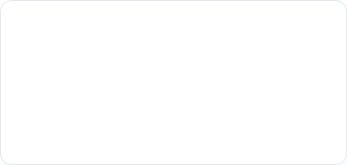



Ұжымдық шарттарды цифрландыру
ENBEK.KZ ПОРТАЛЫНА ЕНГІЗУ НӘТИЖЕСІ
100% ОРЫНДАЛДЫ
Жалпы тіркелген ұжымдық шарттар саны: 1 551 шарт
871
580
100
Шағын кәсіпорындар
Орта кәсіпорындар
Ірі кәсіпорындар

Slide 11

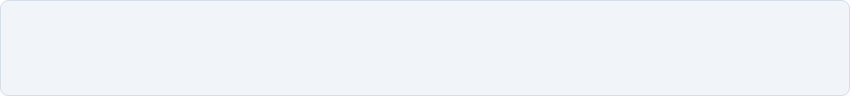

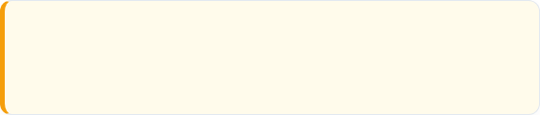

Жазатайым оқиғадан сақтандыру шартын жасасу
ЖАЛПЫ БЕЛСЕНДІ КӘСІПОРЫНДАР САНЫ
5 425 кәсіпорын
✅ ШАРТ ЖАСАСҚАНДАР
⏳ ЖҰМЫС ЖҮРГІЗІЛУДЕ
4 253 кәсіпорын 78.4%
1 172 кәсіпорын 21.6%
Заңнамалық міндеттеме:
ҚР Еңбек Кодексіне сәйкес жұмыскерлерді жазатайым оқиғалардан сақтандыру — жұмыс берушінің заңды міндеті болып табылады және Мемлекеттік еңбек инспекциясының қатаң бақылауында.

Slide 12
НАЗАРЛАРЫҢЫЗҒА РАҚМЕТ!

